Slide 1
Государственное бюджетное общеобразовательное учреждение Самарской области средняя общеобразовательная школа №1 «Образовательный центр» имени 21 армии Вооруженных сил СССР п.г.т. Стройкерамика муниципального района Волжский Самарской области
Интерактивная игра
«Незнайка в городе профессий»
Выполнила : Злобина Анастасия Олеговна

Slide 4
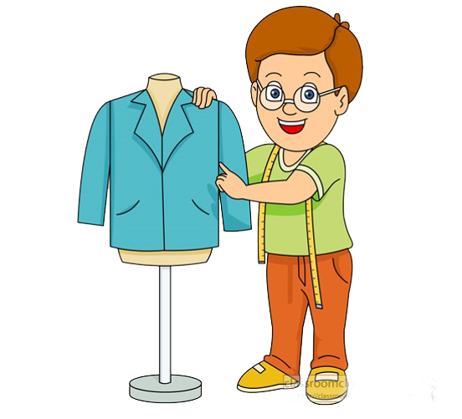
ПОРТНОЙ

Slide 5
ХУДОЖНИК

Slide 6
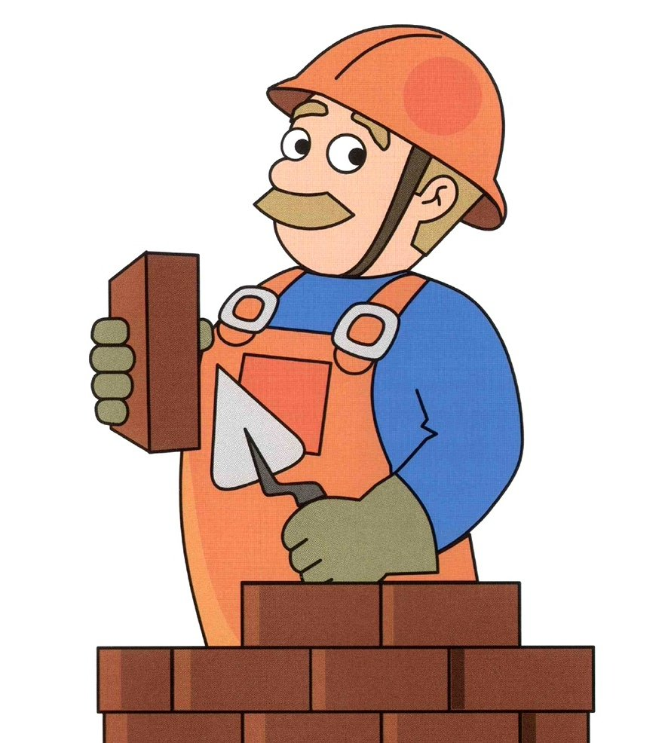
СТРОИТЕЛЬ

Slide 7
ВРАЧ

Slide 8
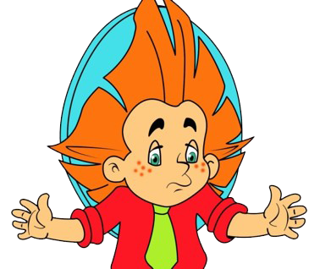

Slide 9
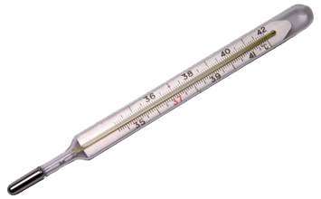
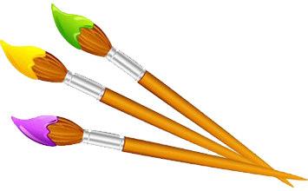
1. Кто чем работает

Slide 10
1. Кто чем работает

Slide 11
1. Кто чем работает

Slide 12
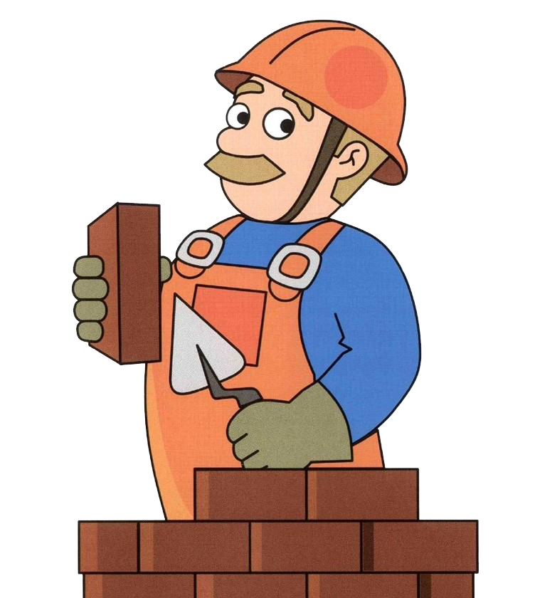
1. Кто чем работает

Slide 14
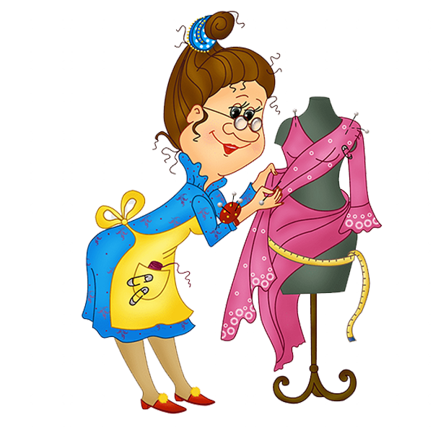
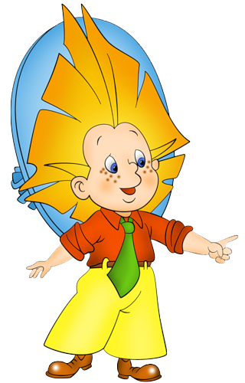
2. Угадай профессию

Slide 15
2. Угадай профессию

Slide 16
2. Угадай профессию

Slide 17
2. Угадай профессию

Slide 19
3. Назови действия

Slide 20
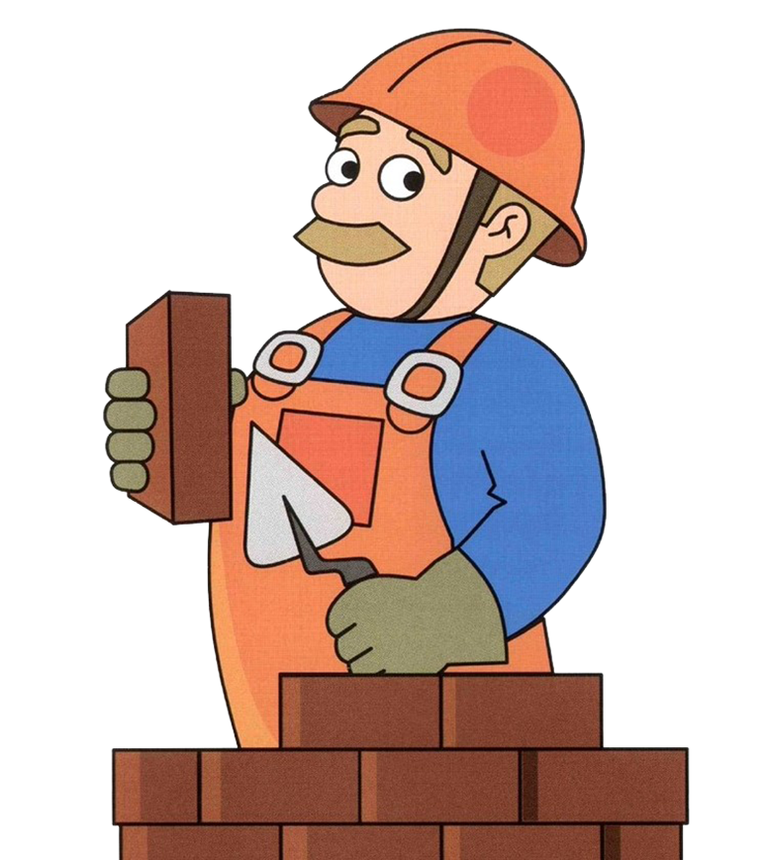
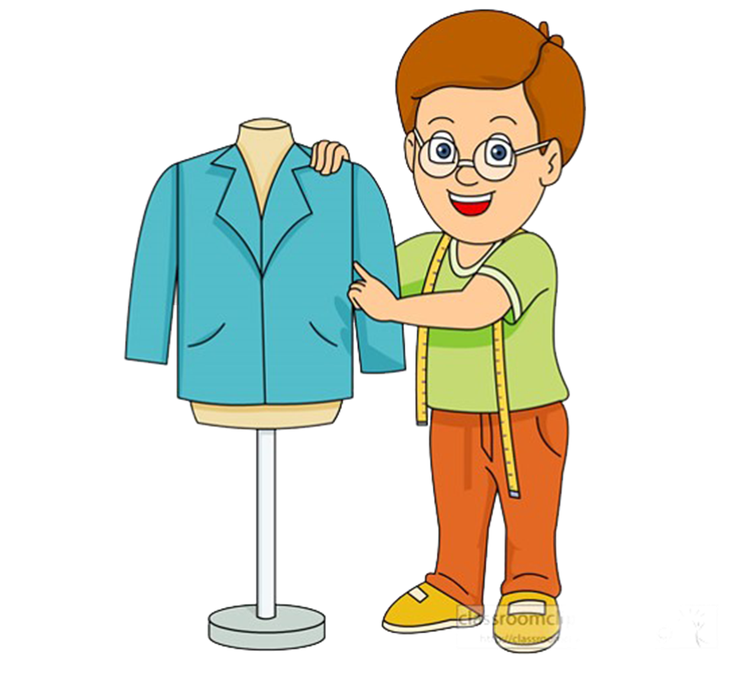
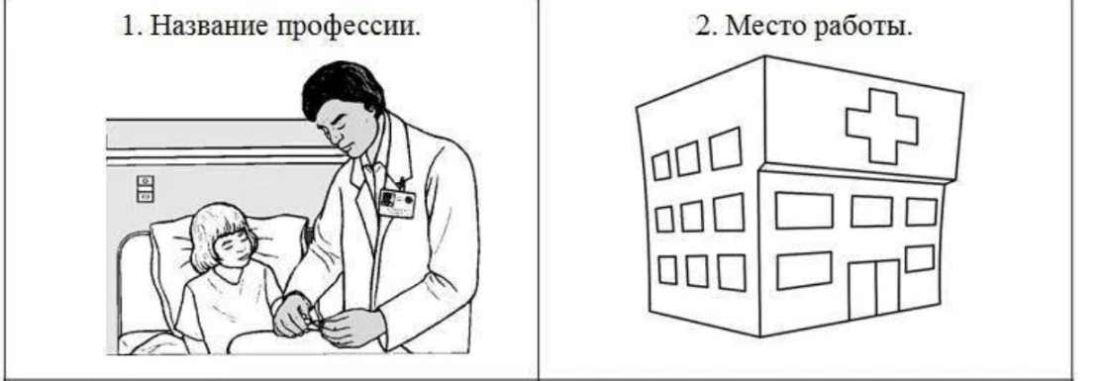
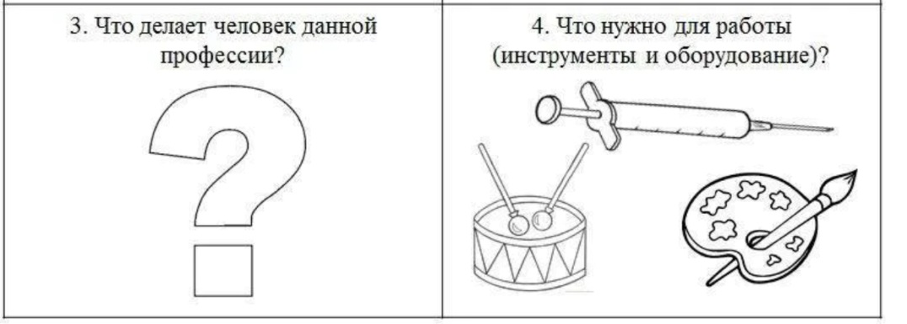
4. Составь рассказ о профессии
1.
2.
3.
4.

Slide 22
Друзья, спасибо вам большое за путешествие! Увидимся еще?

